Slide 1
BenMAP-CE 1.3
CORSO DI MODELLISTICA E SIMULAZIONE
Presentazione di un modello ambientale

Slide 2
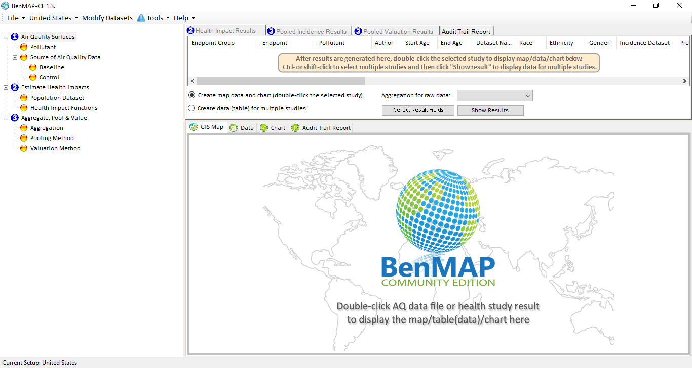
DESCRIZIONE E FUNZIONALITÀ
Benefits Mapping and Analysis Program (BenMAP) è un software sviluppato dall’ente U.S. Environmental Protection Agency (EPA).
È stato ideato per stimare l’impatto economico provocato dai cambiamenti di concentrazione di inquinanti atmosferici, specificatamente ozono troposferico e particolato fine, in termini di effetti sulla salute da essi risultanti, quali le morti e le patologie correlate.
L’obiettivo di tale analisi è dunque duplice:
Stimare il costo per la salute umana dell’inquinamento atmosferico
Prevedere i benefici di una politica di abbattimento di tali inquinanti
Schermata iniziale di BenMAP-CE

Slide 3
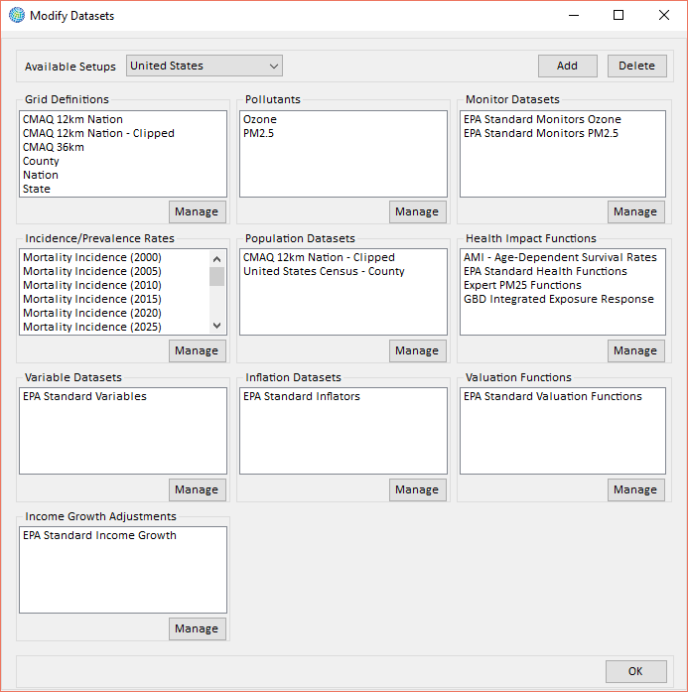
UPLOAD DATI
Il programma permette all’utente di caricare dati propri, oppure utilizzare dataset precaricati relativi a Stati Uniti e Cina.
È necessario fornire:
Definizione delle coordinate geografiche, in quanto tutti i dati sono georiferiti
Valori relativi a ciascun inquinante: geolocalizzazione delle postazioni di rilevamento, frequenza delle misurazioni, valore registrato
Dati demografici, in cui possono essere specificati età, etnia, genere
Funzioni di impatto sulla salute, ricavate da studi su mortalità o disturbi legati alla presenza di ozono troposferico (es. asma) o particolato (es. asma o infarti)
Stima del valore economico riferito al singolo caso di decesso o di malattia
Finestra di modifica dataset

Slide 4
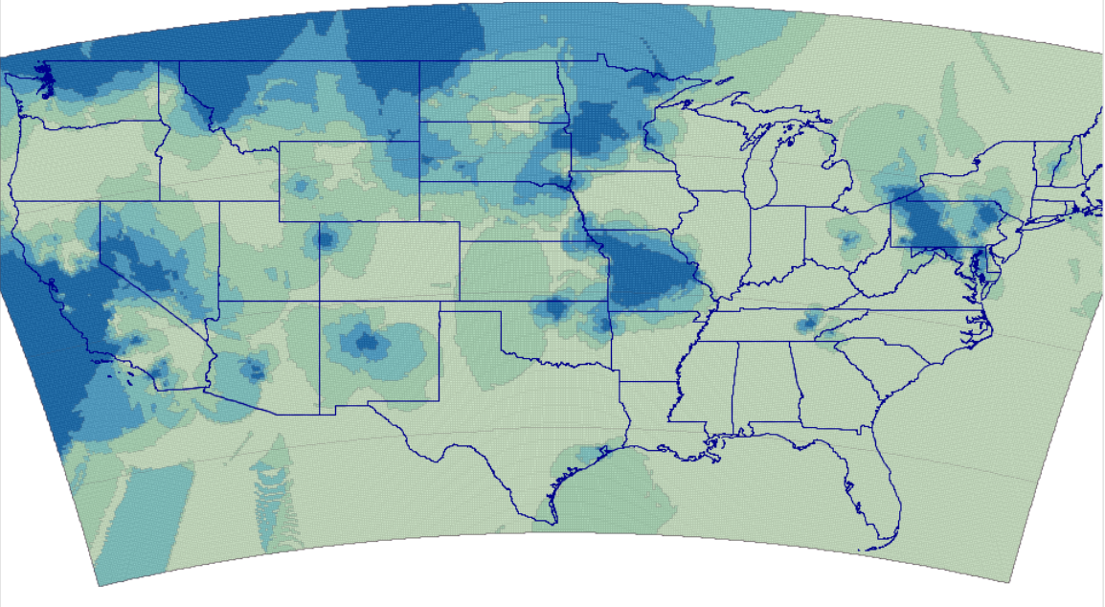
ANALISI QUALITÀ DELL’ARIA
BenMAP-CE non è in grado di modellizzare da sé la qualità dell’aria, ma necessita di dati in ingresso.
Sono disponibili tre opzioni per la creazione di una mappa della qualità dell’aria: Model Direct, Monitor Direct e Monitor Rollback. Con il primo metodo vengono utilizzate due griglie che contengono i dati delle concentrazioni di inquinanti, di cui è calcolata la differenza per ogni cella. L’analisi Monitor Direct utilizza lo stesso sistema, ma la differenza è operata per regione amministrativa su cui la qualità dell’aria è controllata. Il Monitor Rollback ritorna su una mappa i valori percentuali delle variazioni di concentrazione degli inquinanti.
Mappa creata con il metodo Monitor Rollback

Slide 5
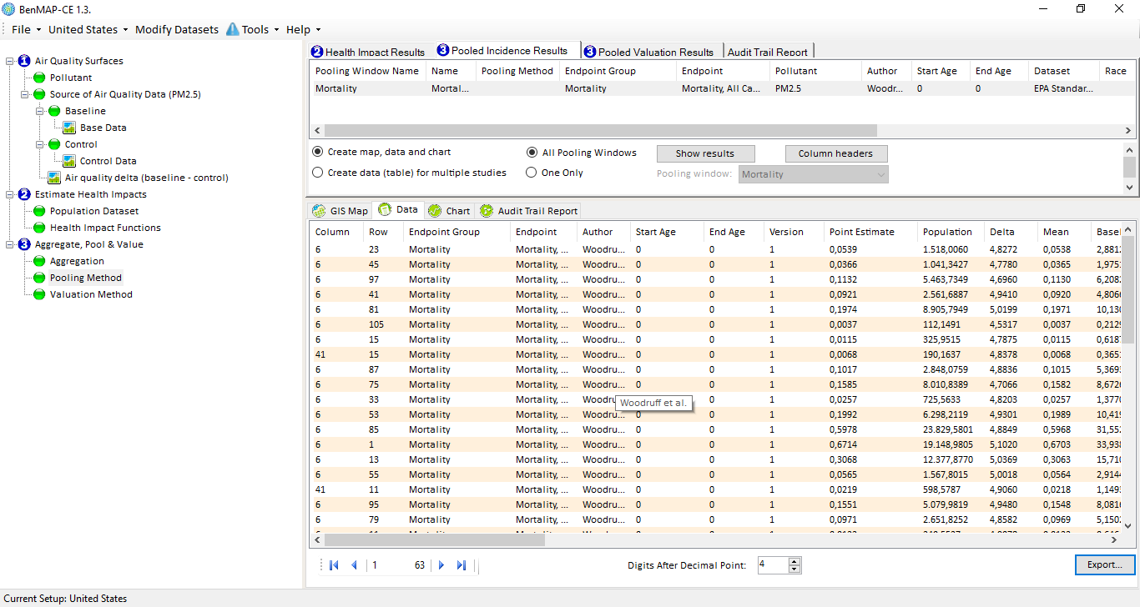
STIMA IMPATTO SULLA SALUTE
Attraverso i dati forniti sulla qualità dell’aria in una data regione viene calcolato il coefficiente $β$, che definisce la relazione tra la concentrazione di inquinante e il suo effetto sulla salute.
La funzione che descrive tale relazione è tratta da studi epidemiologici, che BenMAP-CE mette a disposizione per analisi su decessi o patologie riconducibili ai diversi inquinanti.
Il coefficiente $β$ è poi impiegato per il calcolo della stima dell’impatto sulla salute ($∆Y$) dovuto alla variazione di concentrazione di inquinante ($∆PM$) a cui è esposta la popolazione ($Pop$), attraverso la seguente funzione:
$$∆Y=Y_{0}\left(1−e^{−β ∆PM}\right)Pop$$
Tabella dati al termine del calcolo

Slide 6
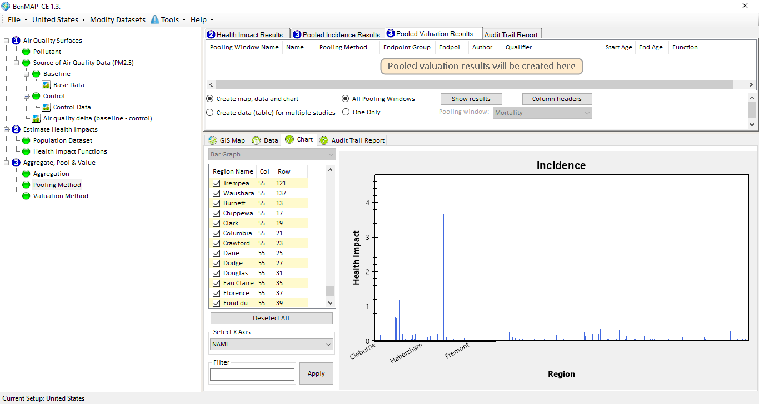
STIMA IMPATTO ECONOMICO
Il costo monetario dell’impatto degli inquinanti sulla salute umana, o parimenti il risparmio derivante dalla riduzione della concentrazione di tali sostanze in atmosfera, è calcolato moltiplicando l’impatto sulla salute (Health Impact: $HI$) per il costo (o risparmio) stimato sul singolo caso (Health Value: $HV$):
$$Valore Economico=HI ∗HV$$
La stima del valore di $HV$, in genere presente nel database di BenMAP-CE, può essere ottenuta in diversi modi. Ad esempio, il valore di una evitata morte prematura è generalmente associato al Value of Statistical Life (VSL), ossia quanto si è disposti a pagare per ridurre tale rischio nella popolazione. Per altre patologie può essere valutato il costo della terapia.
Grafico che visualizza l’impatto in diverse regioni

Slide 7
SVILUPPATORE
BenMAP-CE è uno strumento open-source, che sostituisce la versione a pagamento del programma (BenMAP) che l’U.S. Environmental Protection Agency (U.S. EPA) aveva sviluppato nel 2003 per analizzare le norme sulla qualità dell’aria su scala nazionale.
Tali analisi includevano valutazioni sui benefici sulla salute per il National Ambient Air Quality Standards (NAAQs) riguardo al particolato (2006, 2012) e l’ozono (2008, 2010).
È disponibile il manuale dell’ultima versione, BenMAP-CE 1.3, rilasciato il 25 aprile 2017.
Logo dell’U.S. EPA

Slide 8
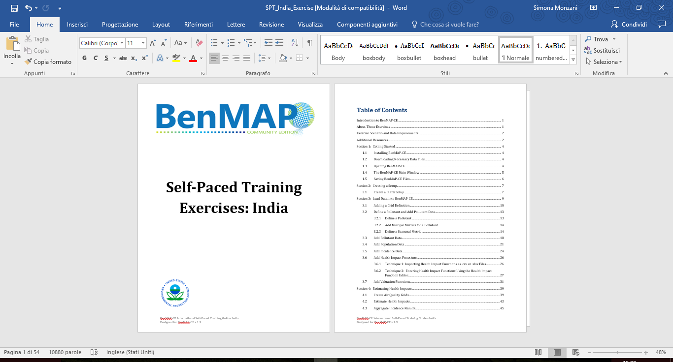
GIUDIZIO SULLA SEMPLICITÀ DI UTILIZZO
Il programma risulta nel complesso di non semplice utilizzo, data l’interfaccia non intuitiva e la grande quantità di dati in ingresso richiesti nel caso in cui si proceda con la creazione di un nuovo database.
Per contro, il manuale è adeguatamente preciso e dettagliato, disponibile unicamente in lingua inglese.
Sono altresì a disposizione dell’utente numerosi esercizi guidati, in modo da permettergli di prendere confidenza con il software e imparare ad usufruire di BenMAP-CE nel modo più completo, date le sue numerose potenzialità.
Esempio di pagina iniziale di uno studio guidato

Slide 9
REQUISITI DI SISTEMA
BIBLIOGRAFIA E SITOGRAFIA
Windows 7 o successivi (sistema operativo a 64-bit raccomandato)
Adobe Acrobat Reader
Microsoft Excel o un altro programma di calcolo (in grado di leggere file esportati con estensione .xlsx)
Microsoft.NET Framework 4 (o 4.5)
4 Gigabytes o più di RAM
Processore Intel o compatibile, Core i5 (o migliore)
Almeno 10 GB liberi nel disco fisso per l’installazione del database di BenMAP-CE o file supplementari
Sito ufficiale dell’EPA (Environmental Protection Agency):
https://www.epa.gov/benmap
Manuale BenMAP-CE:
https://www.epa.gov/sites/production/files/2015-04/documents/benmap-ce_user_manual_march_2015.pdf
Link per il download:
https://www.epa.gov/benmap/benmap-downloads

